Slide 1
ERP/SAP 概论
2019/01/12

Slide 2
课程内容；
1.ERP定义和历史
2.企业为什么使用ERP
3.ERP导入
4.ERP所需技术
5.SAP简介

Slide 3
什么是ERP
Enterprise Resource Planning
ERP管理系统是现代企业管理的运行模式。是一个在全公司范围内应用的、高度集成的信息系统，覆盖了客户，会计，人力资源，库存和采购，供应、生产，销售和售后等管理工作，通过优化企业资源达到资源效益最大化。

Slide 4
ERP历史发展
1950
1965
1975
1990
2000
订单
安全库存
MRP
MRP2
ERP
SCM
物料清单
工单管理
Notes:
MRP：需求大于供给，强调产能
MRP2: 供求平衡，企业资源整合，会计
ERP：供给大于需求，企业内部有限资源合理利用，售前，销售，等企业内部相关所有资源，利益最大化
SCM: 2000年，全球化竞争，供应链SCM，决策层

Slide 5
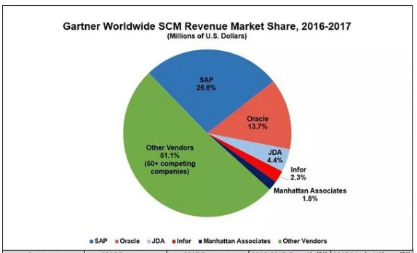
2. SCM软件市场
SAP
Oracle
JDA

Slide 6
MRP（ Materials Resource Planning ）
MPS
Master Production Schedule
主生成计划
BOM
Bill of Material
物料清单
MRP
物料需求计划
Inventory Record
库存记录
Planned Order
计划订单
Production Order
生产订单
Purchase Order
采购订单
重新排程通知
Notes:
BOM：半成品和原材料清单 需求
Inventory：实际存货
Planned Order： still Plan
Production Order：用于生产
Purchase Order：库存缺货是产生PO

Slide 7
2. MRPII
需求预测
客户订单
生产规划
库存控制
物料需求规划
产能规划
采购
会计
财务

Slide 8
3. ERP
1990 由Gartner Group提出ERP概念
APICS（美国生产和库存控制协会）定义ERP为
财务会计导向的信息系统
将企业用来满足客户订单的资源
采购
生产
销售
进行有效的整合规划，已扩大效益，降低成本

Slide 9
ERP 特点
提供即时整合企业信息系统
加速企业流程并提供决策资料

Slide 10
没有ERP企业信息孤岛
供应商
供应商
供应商
企业边界
生产部门
企业流程
生产部门
GAP
HR部门
企业流程
HR部门
GAP
会计部门
企业流程
会计部门
GAP
销售
企业流程
销售
GAP
仓储
企业流程
仓储
客户
客户
客户
企业边界
Notes:
BOM：半成品和原材料清单 需求
Inventory：实际存货
Planned Order： still Plan
Production Order：用于生产
Purchase Order：库存缺货是产生PO

Slide 11
ERP 整合信息系统
供应商
企业边界
生产部门·
人力·部门·
仓储部门·
企业流程
会计部门·
财务
销售
企业边界
客户
Notes:
BOM：半成品和原材料清单 需求
Inventory：实际存货
Planned Order： still Plan
Production Order：用于生产
Purchase Order：库存缺货是产生PO

Slide 12
ERP 模块和流程
成本会计
销售
生产
原材料采购
仓储
发货
人力资源

Slide 13
ERP 数据库·
成本会计
销售
生产
原材料采购
仓储
发货
人力资源
ERP TABLES

Slide 14
ERP 对企业的重要性
IT企业对台湾采购时
98-2（98/2）， 100-2（100/2）
98%的订货要接单2天内交货，100%的货2天内交货
甚至接单后5天内直接送到客户处，客户可能在欧洲，美洲
企业决定接单的时间30分钟

Slide 15
ERP 给企业带来的效益
有型效益
人员减少
库存减少
生产能力增加
加速业务流程
无形效益
信息共享·
改善企业流程
改善对客户反应速度

Slide 16
ERP发挥作用的前提
ERP绩效
适当的企业流程
（第一要素）
适当导入方法
(第二要素)
整合的IT环境
（第三要素）

Slide 17
ERP 导入各个阶段
初始评估
项目准备
蓝图规划
系统导入
上线规划
系统上线
持续改善
变革管理
项目管理

Slide 18
ERP导入组织图
企业领导
企业项目经 顾问公司理项目经理
品质保证
风险管理
模块1
顾问
关键使用者
模块2
顾问
关键使用者
模块3
顾问
关键使用者
技术顾问
顾问
BAISIS

Slide 19
ERP所需技术
销售模块
财务会计模块
生产模块
其他模块
企业流程模拟工具
多层主从架构
网络，云端架构
数据库

Slide 20
浏览器
应用服务器
多层式主从架构
WEB服务器
浏览器
DB
应用服务器
浏览器
WEB服务器
浏览器
应用服务器
浏览器

Slide 21
ERP 结论
-ERP将企业核心流程整合e化
-将企业信息系统即时整合
-ERP的绩效来源于适当的流程，导入方法，整合的IT环境

Slide 22
什么是SAP
-System Application and Products in Data Processing
-是ERP软件系统
-支持各种企业流程
谁用SAP
-70%世界100强
-50%世界500强

Slide 23
SAP历史
-IBM员工创建SAP AG的公司
-公司目标是开发ERP软件
-1980 公司发布第一套ERP软件 SAP R/2
-1990 发布SAP R/3
- 最新 HANA

Slide 24
R/2 构架
-公司目标是开发ERP软件
-1980 公司发布第一套ERP软件 SAP R/2
-1990 发布SAP R/3
- 最新 HANA

Slide 25
R/2 构架
服务器
客户端
客户端
客户端
客户端

Slide 26
R/3 构架
DB数据库服务器
APPLICTION服务器
APPLICTION服务器
客户端
客户端
客户端
客户端

Slide 27
SAP模块
模块 | 全名
SD | Sales and Distribution
MM | Material Management
FI | Finance
CO | Controlling
HR | Human Resource
CRM | Customer Relation Management
SCM | Supply Chain Management
APO | Advanced Planner and Optimizer

Slide 28
SAP咨询顾问
SAP顾问
模块功能顾问
技术顾问
开发顾问
ABAP
网络Infra顾问
BASIS

